Slide 1
常守規 不吃虧
遵守校規成習慣 良好品德人人讚

Slide 2
守規小天使
上課時可以吃零食

Slide 3
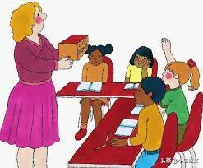
守規小天使
課堂上，同學懂得先舉手，後發言。

Slide 4
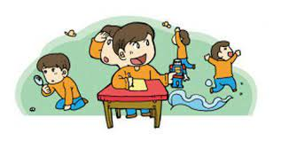
守規小天使
上課時，同學可擅自離開座位。

Slide 5
守規小天使
同學們用完洗手間，懂得自行沖廁。

Slide 6
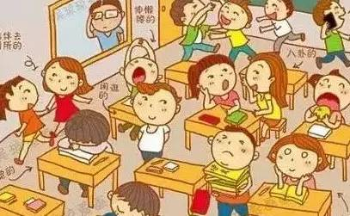
守規小天使
上課時，可以隨便跟同學聊天。

Slide 7
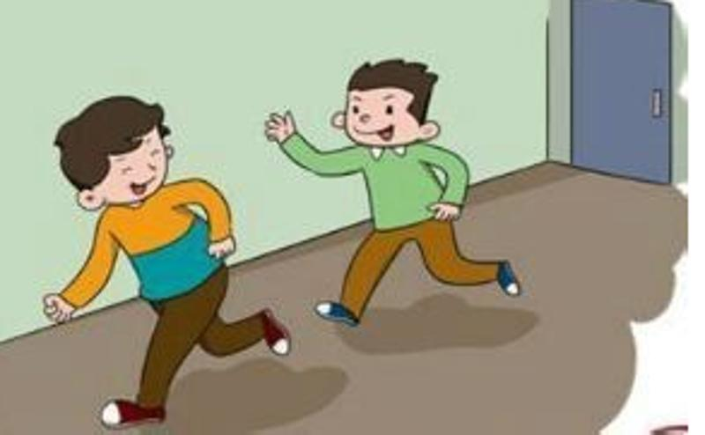
守規小天使
小息時，同學們可以在走廊奔跑。

Slide 8
小結: 同學們都能夠正確地回答以上的問題，你們的表現都很棒! 希望你們繼續努力，遵守課室規則及學校規則。盼望你們能成為一個品學兼優的好學生。

Slide 9
品德故事欣賞
《我會遵守規則》
https://www.youtube.com/watch?v=5QOWwA9yxQA&t=122s

Slide 10
回答問題
1.那些小動物參加了甚麼比賽?
2.在第二項比賽中，參賽者要拍
多少下球?
3.小露老師沒有說開始，誰把他
的腳踏在平衡木上？

Slide 11
回答問題:
4.在比賽過程中，誰犯了規？他
為甚麼會犯規?
5.你認為洋洋做得對嗎? 為甚麼?
6.在比賽中制定規則有甚麼意義?

Slide 12
小結: 制定比賽規則，就是讓比賽更加公平公正，如制定規則而又不遵守，這對其他的參賽者來說是很不公平的。在不公平的比賽中，即使取得第一名也沒有意義。只有在遵守規則的情況下贏得比賽，這才是真正的第一名。

Slide 13
Plickers 遊戲

Slide 14
Plickers 遊戲
在電腦室內，我們可以喝飲品
和吃零食。
(2)在圖書館裏，我們要保持安靜。
(3)上電腦課時，如電腦有問題，
我們可以擅自拔掉電源。

Slide 15
Plickers 遊戲
(4)在圖書館閱讀時，如在圖書內
發現自己喜歡的圖片，我們可
以隨便把它撕下來據為己有。
(5)因同學不懂做功課，我們可以
把自己的功課借給同學抄。

Slide 16
總結
遵守校規非常重要，校規是為了維持正常的教學秩序，使同學們在德、智、體、美各個方面獲得健康成長而提出的行為準則的基本要求。我們應該主動瞭解，遵守學校規則的內容和基本要求，自覺地遵守校規、規範自己的行為，養成良好的守紀律的習慣，以守紀律的良好行為來維護學校園的秩序。

Slide 17
總結
遵守校規，養成良好習慣，是對我們學生的最基本的要求。我們作為學生，應當明白，沒有規矩，不成方圓。學校規章制度是為了維護正常的教育教學秩序，維護學生的學習生活權益。因此，我們必須維護校規，尊重校規，遵守校規。這樣，我們才能過著有秩序而又愉快的校園生活。

Slide 18
延伸活動
做工作紙

